Slide 1
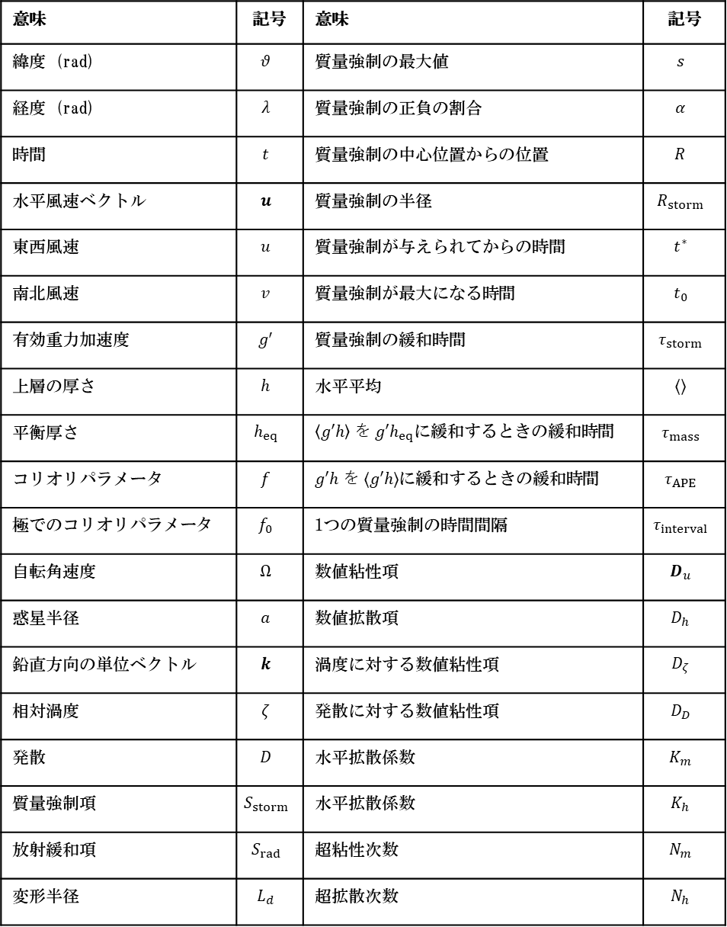
意味 | 記号 | 意味 | 記号
緯度 (rad) | $$θ$$ | 質量強制の最大値 | $$s$$
経度 (rad) | $$λ$$ | 質量強制の正負の割合 | $$α$$
時間 | $$t$$ | 質量強制の中心位置からの位置 | $$R$$
水平風速ベクトル | $$u$$ | 質量強制の半径 | $$R_{storm}$$
東西風速 | $$u$$ | 質量強制が与えられてからの時間 | $$t^{∗}$$
南北風速 | $$v$$ | 質量強制が最大になる時間 | $$t_{0}$$
有効重力加速度 | $$g^{′}$$ | 質量強制の緩和時間 | $$τ_{storm}$$
上層の厚さ | $$h$$ | 水平平均 | $$⟨⟩$$
平衡厚さ | $$h_{eq}$$ | $\left\langle g′h\right\rangle を g′h_{eq}$に緩和するときの緩和時間 | $$τ_{mass}$$
コリオリパラメータ | $$f$$ | $g′h を ⟨g′h⟩$に緩和するときの緩和時間 | $$τ_{APE}$$
極でのコリオリパラメータ | $$f_{0}$$ | 1つの質量強制の時間間隔 | $$τ_{interval}$$
自転角速度 | $$Ω$$ | 数値粘性項 | $$D_{u}$$
惑星半径 | $$a$$ | 数値拡散項 | $$D_{h}$$
鉛直方向の単位ベクトル | $$k$$ | 渦度に対する数値粘性項 | $$D_{ζ}$$
相対渦度 | $$ζ$$ | 発散に対する数値粘性項 | $$D_{D}$$
発散 | $$D$$ | 水平拡散係数 | $$K_{m}$$
質量強制項 | $$S_{storm}$$ | 水平拡散係数 | $$K_{h}$$
放射緩和項 | $$S_{rad}$$ | 超粘性次数 | $$N_{m}$$
変形半径 | $$L_{d}$$ | 超拡散次数 | $$N_{h}$$

